Slide 1
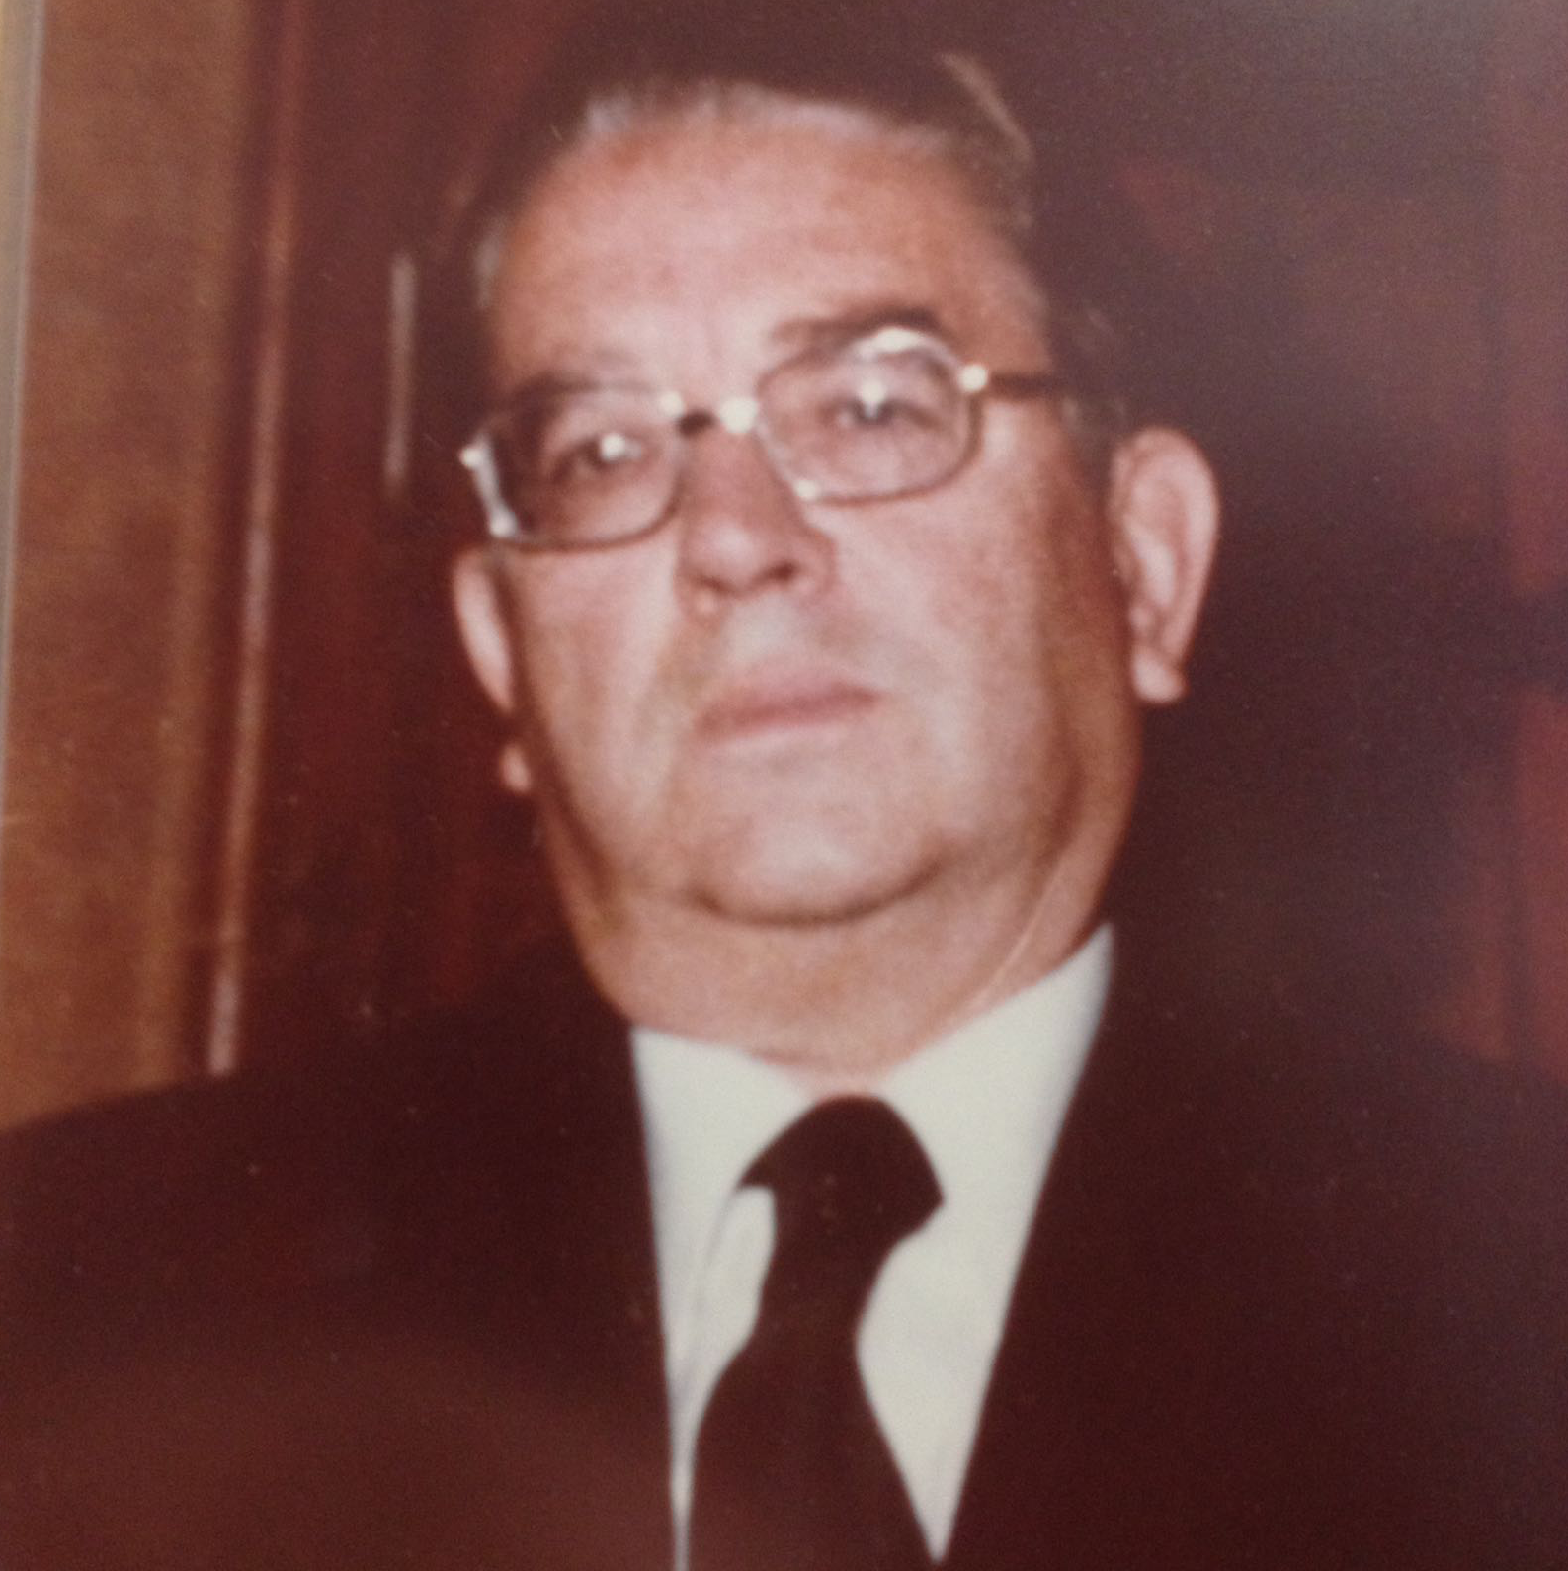
Estas I Jornadas Jurídicas son un homenaje al Profesor Sáinz Cantero, nacido en Melilla, Doctor en Derecho por la Universidad de Granada y Premio Extraordinario de Doctorado. Catedrático de Derecho Penal de la Universidad de Santiago de Compostela, donde fue fundador y Director del Departamento de Derecho Penal, Criminología y Ciencia Penitenciaria, así como Secretario General de dicha Universidad. El profesor Sáinz Cantero junto a otros muchos premios y menciones profesionales estaba en posesión de la Encomienda de Alfonso X el Sabio.
I JORNADAS JURÍDICAS
“JOSÉ ANTONIO SÁINZ CANTERO”
CUESTIONES ACTUALES DE DERECHO PENAL ECONÓMICO
Organiza:
Facultad de Ciencias Sociales y Jurídicas
Colabora:
Facultad de Derecho
Ilustre colegio de Abogados de Melilla
Consejería de Presidencia y Salud Pública de la Ciudad Autónoma de Melilla
Dirección Académica:
María Furest Hernández, Miguel Olmedo Cardenete y Juan Antonio Marmolejo Martín
Coordinación Académica (área de Derecho Penal)
Blas Jesús Imbroda Ortíz
12 de abril de 2018
Sala de Grados del Campus Universitario de Melilla
13 de abril de 2018
Ilustre Colegio de Abogados de Melilla

Slide 2
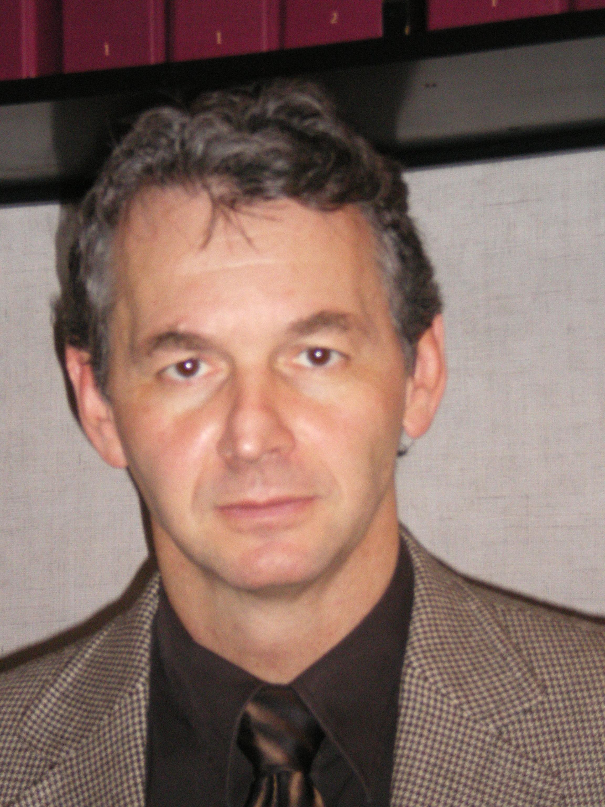
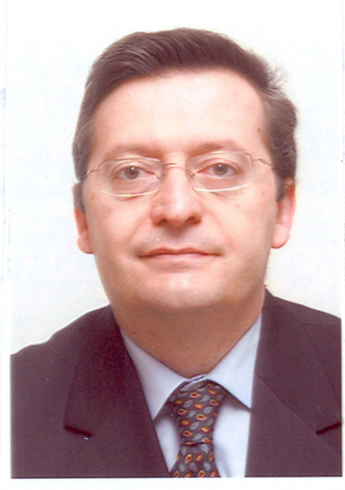
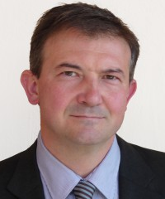
PROGRAMA
PROGRAMA
10:00. CONFERENCIA INAUGURAL: Prof. Dr. D. Lorenzo Morillas Cueva. Catedrático de Derecho Penal de la Universidad de Granada (Cuestiones actuales sobre la responsabilidad penal de las personas jurídicas).
11:15. Prof. Dr. D. José Eduardo Sáinz-Cantero Caparrós. Catedrático de Derecho Penal de la Universidad de Almería (Aspectos relacionados con la autoría en los delitos económicos).
12:15. Prof. Dr. D. Miguel Olmedo Cardenete, Catedrático de Derecho Penal de la Universidad de Granada (El delito de falseamiento de cuentas societarias).
16:30. Prof. Dr. D. Carlos Aránguez Sánchez. Profesor Titular de Derecho Penal y Abogado. Universidad de Granada (Códigos de conducta corporativa y modelos de prevención delictiva empresarial).
17:30. Intervención de la Rectora Magnífica de la Universidad de Granada, Sra. Dña. Pilar Aranda Ramírez.
17:40. Prof. Dr. D. Jesús Barquín Sanz. Profesor Titular de Derecho Penal. Acreditado a Catedrático. Universidad de Granada (El sistema de penas aplicables a las personas jurídicas).
JUEVES 12 DE ABRIL SESIÓN DE MAÑANA
09:30. Inauguración de las Jornadas. Intervienen: Prof. Dr. D. Juan Antonio Marmolejo Martín, Decano de la Facultad de Ciencias Sociales y Jurídicas de Melilla, Prof. Dr. D. Miguel Olmedo Cardenete, Decano de la Facultad de Derecho de Granada, Prof. Dr. D. José Eduardo Sáinz-Cantero Caparrós, Catedrático de Derecho Penal de la Universidad de Almería, Excma. Sra. Dña. Mª de la Paz Velázquez Clavarana, Vicepresidente 2º de la Ciudad Autónoma de Melilla, Prof. Dña. María Furest Hernández, Directora Académicas de las Jornadas, Excmo. Sr. D. Blas Jesús Imbroda Ortíz, Decano del Ilustre Colegio de Abogados de Melilla.
VIERNES 13 DE ABRIL SESIÓN DE MAÑANA
10:00. Prof. Dr. D. Norberto de la Mata Barranco. Catedrático de Derecho Penal de la Universidad del País Vasco (Blanqueo, compliance y despachos de abogados).
11:15. Prof. Dr. D. Borja Mapelli Caffarena. Catedrático de Derecho Penal de la Universidad de Sevilla (Nueva regulación del decomiso).
SESIÓN DE TARDE
17:00. Prof. Dr. D. Luigi Foffani. Catedrático de Derecho Penal de la Universidad de Módena (Italia) (El Derecho Penal Económico desde una perspectiva europea).
18:15. CONFERENCIA DE CLAUSURA: Prof. Dr. D. Juan José González Rus. Catedrático de Derecho Penal de la Universidad de Córdoba (Algunas cuestiones procesales y penales sobre la persecución y la represión de la delincuencia económica).
10:45. DEBATE Y PAUSA
12:00. DEBATE Y PAUSA
10:45. DEBATE Y PAUSA
12:00. DEBATE Y PAUSA
17:45. DEBATE Y PAUSA
SESIÓN DE TARDE
19:00. DEBATE
19:15. ACTO DE CLAUSURA
Más información en:
17:15. DEBATE Y PAUSA
@FCCSociales
faciso_ugr_melilla
@facisougr

